Slide 1
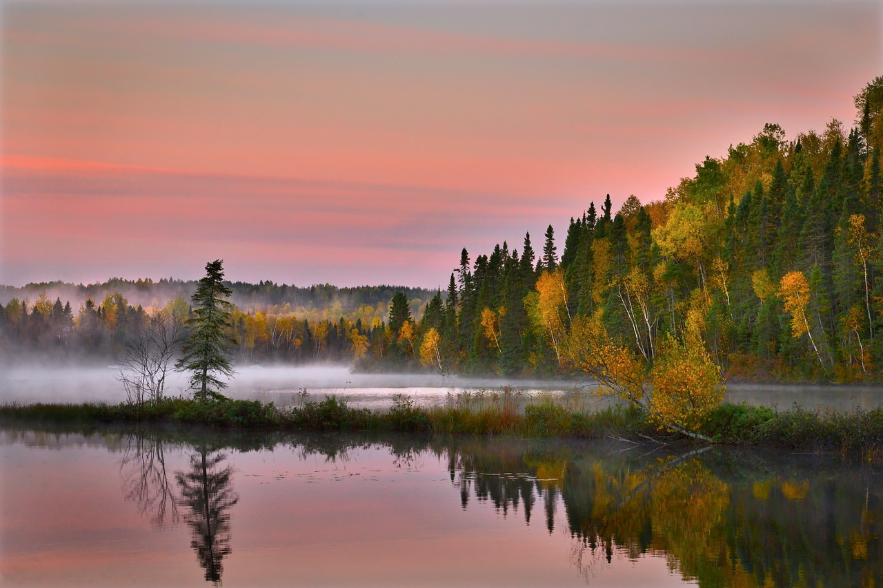
Suomi 2 ALC-7220 Mari Nikonen
3. tapaaminen
maanantaina 28.10.2024
kello 16.30-18.30

Slide 2
Tänään
Miten menee?
Jumppaa, sanelu ja ääntämistä
Sävypartikkelit
= Tone particles
Kysymyksiä ja kommentteja kotitehtävistä
Noin kello 17.15 pieni tauko
Pienissä ryhmissä
Missä? Postpositions
Kotitehtävät

Slide 3
Tervetuloa tunnille!
= Welcome to class / welcome to the lesson
tunti = hour/lesson
stem: tunni-
lle = to (allative)
tunnille = to the lesson

Slide 4
Miten menee? = How is it going?
= Mitä kuuluu?
Mitä kuuluu? = How are you? (Literally: What is heard?)
Hyvää! = Good!
Miten menee? = How is it going?
Hyvin! = Well!

Slide 5
Miten menee tänään?
Tosi hyvin!
Hyvin.
Ihan hyvin.
Mitäs tässä.
Huonosti.
Kirjoita chattiin vastaus kysymykseen – Write your answer to the question in the chat: Miten menee tänään?

Slide 6
Kirjoita chattiin
Miten menee tänään?
Mitä sä teet viikonloppuna?
Mulle kuuluu tosi hyvää tänään. Viikonloppuna mä olen perheen kanssa, uin, käyn kuntosalilla, luen kirjaa ja siivoan.

Slide 7
Jumppaa, sanelu ja ääntämistä
3 + 1
Opettaja 3
Opiskelijat 1

Slide 8
Sanelu
Kirjoita, mitä kuulet!
= Write what you hear!

Slide 9
Sanelu
Kerro vaan jos tarviit apua!
Kiitos, mä vaan kattelen!

Slide 10
Ääntämistä
3 + 1
Opettaja 3
Opiskelijat 1

Slide 11
Ääntämistä = Pronunciation
Focus: r and l
Kerro vaan, jos tarviit apua!
Just tell if you need help!
Go ahead and say if you need help!
Tarviit (spoken) = tarvitset (written)
Kiitos, mä vaan kattelen!
Thank you, (but) I’m just looking!
Kattelen (spoken) = katselen (written)
Katella (spoken) = katsella (written)

Slide 12
Some tone particles
Tone particles, sävypartikkelit, express things like warmth, closeness, casual tone, wondering...
-han/hän
Mitähän se maksaa? = I wonder what it costs?
Onkohan teillä? = I wonder if you have?
Missähän on sovituskoppi? = I wonder where the fitting rooms is?
Pidäthän oven aina suljettuna
= ordering politely: Please always keep the door closed

Slide 13
Some tone particles
-pa
Onpa täällä kylmä! = Wow, it cold here!
Otapa kahvia! = Go ahead and have some coffee!
-s
Often brings a warmer, more casual tone.
Missäs sovituskoppi on? = Missä sovituskoppi on?
s adds a casual tone here
pa + s = -pas
Katsotaanpas! = Well, ok then, let’s see!

Slide 14
Kysymyksiä ja kommentteja kotitehtävistä
https://edu.flinga.fi/s/EGRDTZF

Slide 15
Scarf
Kaulaliina = scarf
Kaula + liina
Neck + piece of cloth
Pöytäliina = table cloth
Esiliina = apron ”front cloth”
Huivi = scarf
HUIvi
Lapanen = tumppu = mitten

Slide 16
Clothes
Boots
Saapas = boot
Saappaat = boots
Hanskat = käsineet = hansikkaat = gloves
In shops mostly: käsineet
In everyday conversation: hanskat
Farmarihousut (old fashioned) = farkut = jeans
Korkokengät = high heeled shoes
Korkosaappaat = high heeled boots

Slide 17
Clothes
Lenkkarit = trainers
Juoksukengät = running shoes
Tennarit = tennis shoes

Slide 18
Let’s go
Lähden kotiin = I go home, I’m going home
Lähdetään kotiin! = Let’s go home!

Slide 19
KPT changes
Marja tietää, Heikki ei tiedä
t : d
Tietää 1
Minä tiedän, sinä tiedät, me tiedämme, te tiedätte
Hän tietää, he tietävät

Slide 20
Sopia = to suit
Marjalle sopii kello kaksi, mutta minulle ei sovi.

Slide 21
Lukea 1
k in the dictionary form
Drop the k for minä
Minä luen
Sinä luet
Hän lukee
Me luemme
Te luette
He lukevat

Slide 22
TAUKO = break
Kello on nyt
17:30
Jatketaan kello
17:40

Slide 23
Pienissä ryhmissä
https://mycourses.aalto.fi/course/view.php?id=45363&section=3
Hiljainen huone, kiitos! = Silent room, please!

Slide 24
Postpositions
Missä? Sivu 144 (101)
Kenen kanssa sä asut? = Who do you live with?
Mun puolison kanssa. = With my partner.
Asun mun kissojen (cats) kanssa. Asun mun koirien (dogs) kanssa.
In front of the window. = Ikkunan edessä.

Slide 25
Oikealla puolella, vasemmalla puolella
Oikea-lla puole-lla
Right-on side-on
Oikea = right
Oikealla = on the right
Puolella = on the side

Slide 26
Sää = Ilma = Weather
Aurinko paistaa. = The sun is shining.
Paistaa = to shine, to fry
On kaunista. / On kaunis ilma. = It’s nice/beautiful weather.
On pilvistä. / On pilvinen ilma. = It’s cloudy.
On tuulista. / On kova tuuli. = It’s windy.
Tuulee. = It’s windy.
Verb: Tuulla 3, tuulee ’it winds’
Sataa vettä/lunta. = It’s raining/snowing.
Lumi, partitive: lunta
On pakkasta. = It’s freezing, it’s degrees below 0.

Slide 27
On pilvistä. / On pilvinen ilma. = It’s cloudy.
On pilvistä. = It’s cloudy.
Verb olla hän form: on
Pilvistä = pilvinen + partitive
On pilvinen ilma. = It’s cloudy weather.
when we add the noun ilma/sää, the grammar slightly changes and we use the nominative

Slide 28
Kotitehtävät
Arvioitava kotitehtävä 1
MyCoursesissa
Määräaika on maanantaina 4.11. klo 23.59
Lue Sää, kuukaudet ja vuodenajat s. 146 (103)
Sää: https://wordwall.net/play/663/783/3761
Postpositiot: https://wordwall.net/resource/62966370

Slide 29
Kiitos!
Nähdään keskiviikkona!

